Slide 1
KIẾN TRÚC MẪU Architectural pattern
Khoa KTCN – ĐH TDM
Ngành : KỸ THUẬT PHÀN MỀM

Slide 2
Chương 3
KIẾN TRÚC MẪU
Architectural pattern

Slide 3
Các khái niệm Kiến trúc mẫu (PA)
Kiến trúc mẫu là một phương tiện để biểu diễn, chia sẻ và tái sử dụng lại các kiến trúc.
Các mẫu thường chứa thông tin về khi nào chúng hữu ích và khi nào không, độ mạnh yếu của chúng.
Các mẫu được biểu diễn sử dụng bảng và mô tả đồ họa.

Slide 4
Mẫu thiết kế (Design pattern)
Một biện pháp được đề xuất để có những bản thiết kế tốt: Sử dụng lại những mẫu thiết kế của những chuyên gia đã qua kiểm nghiệm thực tế.
Mẫu thiết kế (Design pattern) thường có đặc điểm:
Là những thiết kế đã được sử dụng và được đánh giá tốt.
Giúp giải quyết những vấn đề thiết kế thường gặp.
Chú trọng việc giúp cho bản thiết kế có tính uyển chuyển, dễ nâng cấp, thay đổi.

Slide 5
Vai trò của mẫu thiết kế kiến trúc
Cung cấp phương pháp giải quyết những vấn đề thực tế thường gặp đã được đánh giá, kiểm nghiệm.
Là biện pháp tái sử dụng tri thức các chuyên gia phần mềm.
Hình thành kho tri thức, ngữ vựng trong giao tiếp giữa những người làm phần mềm.
Giúp tìm hiểu, nắm vững hơn đặc điểm ngôn ngữ lập trình, nhất là lập trình hướng đối tượng.
Tăng độ tin cậy, tiết kiệm nguồn lực,…
Notes:
Pattern mô tả một giải pháp chung đối với một vấn đề nào đó trong thiết kế thường được “lặp lại” trong nhiều dự án.
Nói một cách khác, một pattern có thể được xem như một “khuôn mẫu” có sẵn áp dụng được cho nhiều tình huống khác nhau để giải quyết một vấn đề cụ thể.
Trong bất kỳ hệ thống phần mềm hướng đối tượng nào chúng ta cũng có thể bắt gặp các vấn đề lặp lại.

Slide 6
Một số mẫu thiết kế kiến trúc
Structural Patterns
Adapter, Composite, Decorator, Flyweight, Proxy, Facade
Creational Patterns
Abstract Factory, Builder, Factory Method, Prototype, Singleton
Behavioral Patterns
Chain of Responsibility, Command, Interpreter, Iterator, Mediator, Memento, State, Strategy, Visitor, Template Method
Notes:
Chúng ta sẽ tìm hiểu một số mẫu thiết kế kinh điển
Design patterns có ba nhóm chính
Structural: Liên quan đến quá trình khởi tạo đối tượng cụ thể từ một định nghĩa trừu tượng (abstract class, interface).
Creational: Khắc phục các vấn đề khởi tạo đối tượng, hạn chế sự phụ thuộc platform.
Behavioral:
Mô tả cách thức để các lớp hoặc đối tượng có thể giao tiếp với nhau.
Che dấu hiện thực của đối tượng, che dấu giải thuật, hỗ trợ việc thay đổi cấu hình đối tượng một cách linh động.

Slide 7
Đặc điểm chung
Pattern được hiểu theo nghĩa tái sử dụng ý tưởng hơn là mã lệnh.
Pattern hỗ trợ tái sử dụng kiến trúc và mô hình thiết kế phần mềm theo quy mô lớn.
Pattern đa tương thích.
Pattern không phụ thuộc vào ngôn ngữ lập trình, công nghệ hoặc các nền tảng lớn như J2EE của Sun hay Microsoft .NET Framework.
Notes:
Pattern cho phép các nhà thiết kế có thể cùng ngồi lại với nhau và cùng giải quyết một vấn đề nào đó mà không phải mất nhiều thời gian tranh cãi. Trong rất nhiều trường hợp, dự án phần mềm thất bại là do các nhà phát triển không có được sự hiểu biết chung trong các vấn đề về kiến trúc phần mềm. Ngoài ra, pattern cũng cung cấp những thuật ngữ và khái niệm chung trong thiết kế. Nói một cách đơn giản, khi đề cập đến một pattern nào đấy, bất kỳ ai biết pattern đó đều có thể nhanh chóng hình dung ra “bức tranh” của giải pháp. Và cuối cùng, nếu áp dụng pattern hiệu quả thì việc bảo trì phần mềm cũng được tiến hành thuận lợi hơn, nắm bắt kiến trúc hệ thống nhanh hơn.
Cần phân biệt design pattern với framework. Framework hỗ trợ tái sử dụng mô hình thiết kế và mã nguồn ở mức chi tiết hơn.
Trong khi đó, design pattern được vận dụng ở mức tổng quát hơn, giúp các nhà phát triển hình dung và ghi nhận các cấu trúc tĩnh và động cũng như quan hệ tương tác giữa các giải pháp trong quá trình thiết kế ứng dụng đối với một chuyên khu riêng biệt.

Slide 8
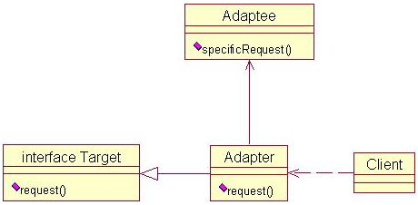
Adapter Pattern (1)
Ý nghĩa: Tạo một giao diện trung gian để gắn kết vào hệ thống một lớp đối tượng mong muốn nào đó.
Mục tiêu: Chuyển đổi interface của một class thành một interface khác theo yêu cầu sử dụng của client.
Notes:
Adapter Pattern biến đổi giao diện của một lớp thành một giao diện khác mà các đối tượng client có thể hiểu được. Lớp với giao diện được tạo ra đó gọi là Adapter.

Slide 9
Adapter Pattern (2)
Làm thế nào để các lớp với các giao diện không tương thích có thể làm việc được với nhau.
Tagret: Là một interface định nghĩa chức năng, yêu cầu mà Client cần sử dụng
Adaptee: Là lớp chứa các chức năng mà Target cần sử dụng để tạo ra được chức năng mà Target cần cung cấp cho Client
Adapter: Thực thi từ Target và sử dụng đối tượng lớp Adaptee, Apdater có nhiệm vụ gắn kết Adaptee vào Target để có được chức năng mà Client mong muốn
Client: Sử dụng các đối tượng thông qua Target
Notes:
Nguyên tắc cơ bản của Adapter Pattern nằm ở chỗ làm thế nào để các lớp với các giao diện không tương thích có thể làm việc được với nhau.

Slide 10
Adapter Pattern (3)
Ví dụ: Hệ thống PhoneTarget cần thực hiện một chức năng gì đó, trong đó có một phương thức trả về số điện thoại trong một chuỗi đầu vào
Trước đó ta đã có một lớp có chức năng lấy các kí tự số trong một chuỗi
Giờ ta muốn sử dụng chức năng lấy kí tự số vào hệ thống lấy số điện thoại

Slide 11
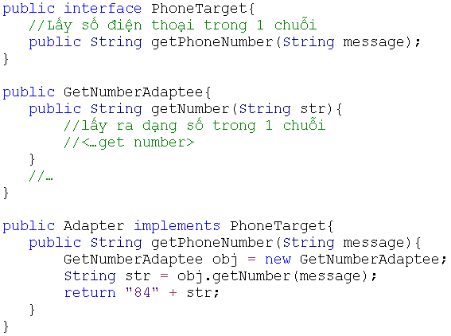
Adapter Pattern (4)
Notes:
Adapter Pattern hướng tập trung vào giải quyết sự tương thích giữa hai giao diện đang tồn tại, giảm công sức viết lại mã lệnh xuống mức tối thiểu có thể được.
Tái sử dụng giao diện cũ và Adapter Pattern chỉ thực sự cần thiết khi mọi thứ đã được thiết kế từ trước.

Slide 12
Adapter Pattern (5)
Trường hợp ứng dụng:
Muốn sử dụng một lớp có sẵn nhưng giao tiếp của nó không tương thích với yêu cầu hiện tại.
Muốn tạo ra các lớp có thể giao tiếp với các lớp khác nhưng chưa biết trước interface của những lớp đó.
Nhận xét:
Adapter Pattern hướng tập trung vào giải quyết sự tương thích giữa hai giao diện đang tồn tại, giảm công sức viết lại mã lệnh xuống mức tối thiểu có thể được.
Tái sử dụng giao diện cũ và Adapter Pattern chỉ thực sự cần thiết khi mọi thứ đã được thiết kế từ trước.
Notes:
Adapter Pattern được ứng dụng trong các trường hợp:
Cần tích hợp một vài module vào chương trình.
Không thể sát nhập trực tiếp module vào chương trình (ví dụ như module thư viện đã được dịch ra .DLL, .CLASS...).
Module đang tồn tại không có giao diện mong muốn như:
Cần nhiều hơn phương thức cho module đó.
Một số phương thức có thể được nạp chồng.

Slide 13
Composite Pattern (1)
Ý nghĩa:
Gom các đối tượng vào trong một cấu trúc cây để thể hiện được cấu trúc tổng quát của nó. Trong khi đó cho phép mỗi phần tử của cấu trúc cây có thể thực hiện một chức năng theo một giao tiếp chung.
Mục tiêu:
Tạo quan hệ thứ bậc bao gộp giữa các đối tượng. Client có thể xem đối tượng bao gộp và bị bao gộp như nhau → Khả năng tổng quát hóa trong code của client → dễ phát triển, nâng cấp, bảo trì.

Slide 14
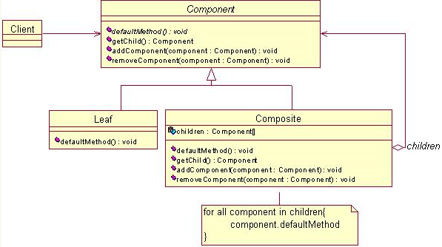
Composite Pattern (2)
Notes:
Component: là một giao tiếp định nghĩa các phương thức cho tất cả các phần của cấu trúc cây. Component có thể được thực thi như một lớp trừu tượng khi bạn cần cung cấp các hành vi cho tất cả các kiểu con. Bình thường, các Component không có các thể hiện, các lớp con hoặc các lớp thực thi của nó, gọi là các nốt, có thể có thể hiện và được sử dụng để tạo nên cấu trúc cây
Composite: là lớp được định nghĩa bởi các thành phần mà nó chứa. Composite chứa một nhóm động các Component, vì vậy nó có các phương thức để thêm vào hoặc loại bỏ các thể hiện của Component trong tập các Component của nó. Những phương thức được định nghĩa trong Component được thực thi để thực hiện các hành vi đặc tả cho lớp Composite và để gọi lại phương thức đó trong các nốt của nó.
Leaf: là lớp thực thi từ giao tiếp Component. Sự khác nhau giữa lớp Leaf và Composite là lớp Leaf không chứa các tham chiếu đến các Component khác, lớp Leaf đại diện cho mức thấp nhất của cấu trúc cây

Slide 15
Composite Pattern (3)
Ví dụ: 1
Gate
.
trigger()
add(Gate)
remove(Gate)
getComponent(int)
AND
OR
Flip-Flop
trigger
...
for g in children
g.trigger()
Notes:
Flip-flop: Mạch
Ví dụ:
An application wants to be able to use several types of Gates. Gates like AND, OR are primitive, while Gates like Flip-Flops are Containers of other gates.
Define the hierarchy of these classes such that the client can treat all the types of Gate classes uniformly

Slide 16
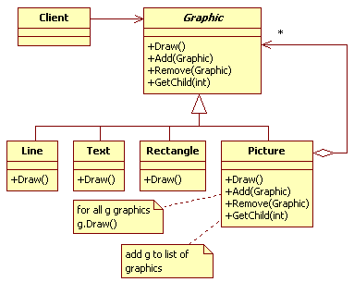
Composite Pattern (3)
Ví dụ: 2
Notes:
Ví dụ: Chương trình drawing editor vừa có các đối tượng đơn như ký tự, điểm ảnh, vừa có các đối tượng phức như từ (gồm nhiều ký tự), hàng (gồm nhiều từ), nhóm các phần tử nhỏ hơn.

Slide 17
Composite Pattern (4)
Ngữ cảnh áp dụng:
Chương trình muốn thể hiện quan hệ bao gộp – bị bao gộp.
Chương trình muốn đối xử các phần tử bao gộp và bị bao gộp như nhau.
Notes:
You want to represent part-whole hierarchies of objects

Slide 18
Decorator Pattern (1)
Ý nghĩa: Bổ sung trách nhiệm cho đối tượng tại thời điểm thực thi.
Ngữ cảnh áp dụng:
Muốn thêm động trách nhiệm cho một vài đối tượng mà không ảnh hưởng đến các đối tượng cùng loại.
Tích lũy thêm các trách nhiệm của đối tượng.
Khi không thể nới rộng đối tượng bằng cách kế thừa (sợ bùng nổ hệ thống class con-cha).
Notes:
Đây được xem là sự thay thế hiệu quả cho phương pháp kế thừa trong việc bổ sung trách nhiệm cho đối tượng và mức tác động là ở mức đối tượng thay vì ở mức lớp như phương pháp kế thừa.

Slide 19
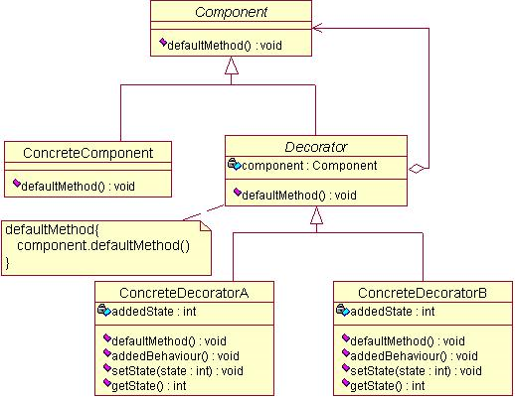
Decorator Pattern (2)
Ví dụ H
Notes:
Component: là một interface chứa các phương thức ảo (ở đây là defaultMethod)
ConcreteComponent: là một lớp kế thừa từ Component, cài đặt các phương thức cụ thể (defaultMethod được cài đặt tường minh)
Decorator: là một lớp ảo kế thừa từ Component đồng thời cũng chứa 1 thể hiện của Component, phương thức defaultMethod trong Decorator sẽ được thực hiện thông qua thể hiện này.
ConcreteDecoratorX: là các lớp kế thừa từ Decorator, khai báo tường minh các phương thức, đặc biệt trong các lớp này khai báo tường minh các “trách nhiệm” cần thêm vào khi run-time

Slide 20
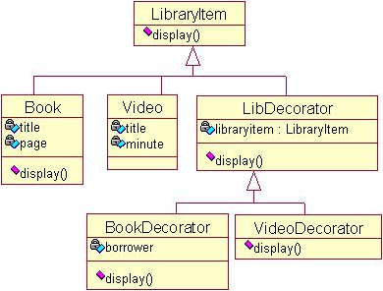
Decorator Pattern (3)
Ví dụ:
Notes:
Giả sử trong thư viện có các tài liệu: sách, video... Các loại tài liệu này có các thuộc tính khác nhau, phương thức hiển thị của giao tiếp LibraryItem sẽ hiển thị các thông tin này.
Giả sử , ngoài các thông tin thuộc tính trên, đôi khi ta muốn hiển thị độc giả mượn một cuốn sách (chức năng hiển thị độc giả này không phải lúc nào cũng muốn hiển thị), hoặc muốn xem đoạn video(không thường xuyên).
Click hình để xem cài đặt minh họa ví dụ.

Slide 21
Một số mô hình PA thông dụng
Mô hình Model-View-Controller (MVC)
Mô hình kiến trúc phân tầng
Mô hình Repository
Mô hình client–server
Mô hình pipe and filter

Slide 22
The Model-View-Controller (MVC)
Tên | Mô hình MVC (Model-View-Controller)
Mô tả" | Tách riêng phần biểu diễn và phần tương tác ra khỏi dữ liệu hệ thống. Hệ thống được cấu trúc hóa thành ba component logic tương tác với nhau. / •Model component: quản lý dữ liệu hệ thống và các thao tác trên dữ trên dữ liệu đó./ •View component: định nghĩa và quản lý cách dữ liệu được biểu diễn tới người dùng như thế nào. / •Controller component: Quản lý tương tác người dùng ( ví dụ như ấn phím, nhấp chuột, ...) và chuyển các tương tác này tới View và Model. /
Sử dụng khi nào" | Được sử dụng khi có nhiều cách biểu diễn và tương tác với dữ liệu. Cũng được sử dụng khi chưa biết được các yêu cầu tương lai cho tương tác và biểu diễn dữ liệu. /
Ưu điểm" | Cho phép dữ liệu thay đổi độc lập với việc biểu diễn của nó và ngược lại. Hỗ trợ biểu diễn theo nhiều cách khác nhau trên cùng một dữ liệu. /
Nhược điểm" | Có thể chứa code bổ sung và code sẽ phức tạp hơn khi mô

Slide 23
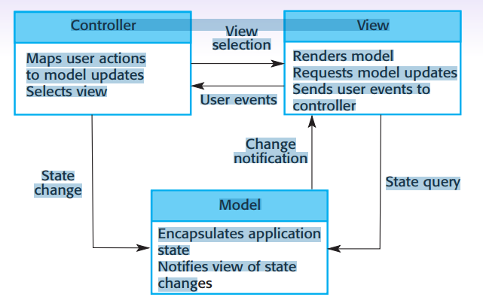
Tổ chức của mô hình - MVC

Slide 24
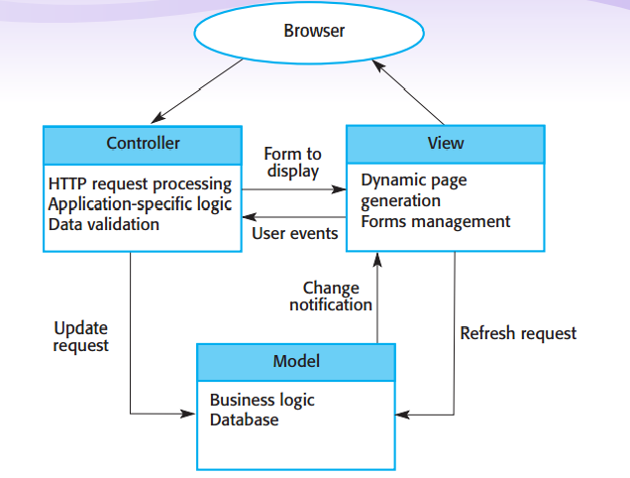
Ứng dụng MVC trên Web

Slide 25
Mô hình kiến trúc phân tầng
Được sử dụng để mô hình hóa giao diện của các hệ thống con.
Tổ chức hệ thống thành một tập các tầng, mỗi tầng cung cấp một tập các dịch vụ.
Hỗ trợ việc phát triển dần dần các hệ thống con trên các tầng khác nhau. Khi giao diện của tầng thay đổi, chỉ các tầng lân cận mới bị ảnh hưởng

Slide 26
Mô hình kiến trúc phân tầng
Tên | Kiến trúc phân tầng
Mô tả | Tổ chức hệ thống thành các tầng, mỗi tầng chứa các chức năng liên quan đến nhau. Một tầng cung cấp các dịch vụ cho tầng trên của nó vì vậy các tầng thấp nhất biểu diễn các dịch vụ lõi được sử dụng trong toàn bộ hệ thống. /
Được sử dụng khi nào | Được sử dụng khi xây dựng các tính năng mới dựa trên những hệ thống có sẵn; khi việc phát triển được dàn trải trên nhiều nhóm khác nhau và mỗi nhóm chịu trách nhiệm về chức năng của một tầng; khi có một yêu cầu về bảo mật ở nhiều mức độ./
Ưu điểm" | Cho phép thay thế các phần miễn là interface được duy trì. Các chức năng dư thừa (ví dụ như phân quyền) có thể được cung cấp ở mỗi tầng để tăng độ tin cậy của hệ thống./
Nhược điểm | Thực tế, cung cấp một sự phân chia rõ rệt giữa các tầng thường rất khó khăn và tầng cao hơn có thể tương tác trực tiếp với tầng thấp hơn hơn là thông qua một tầng bên dưới nó. Hiệu năng cũng có thể là một vấn đề vì nhiều mức diễn giải của một yêu cầu dịch vụ khi nó được thực hiện tại mỗi tầng./
26

Slide 27
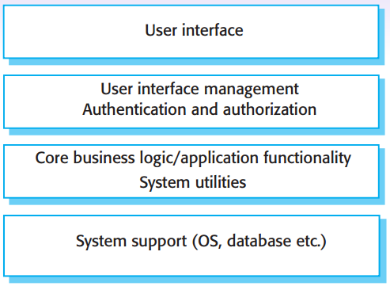
Mô hình kiến trúc phân tầng

Slide 28
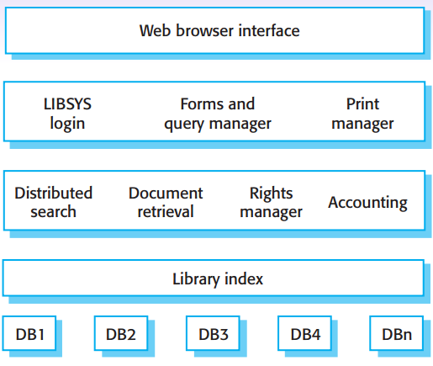
Ứng dụng phân tầng trên Web

Slide 29
Mô hình Client –Server
Client – Server
Two components: Client và Server
Client chỉ có thể kết nối với Server
Chỉ có một loại connector (between C-S)

Slide 30
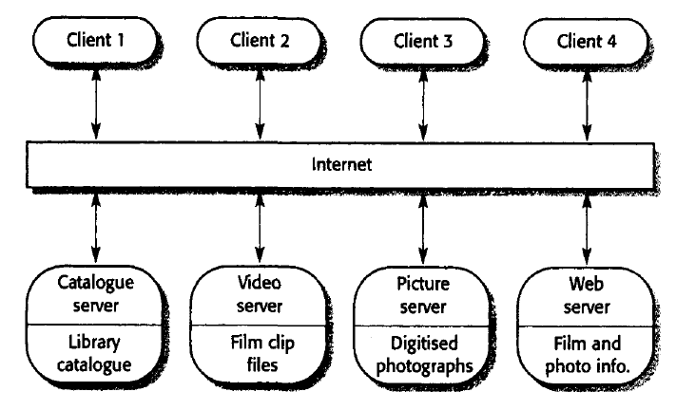
Mô hình Client –Server
Ví dụ :

Slide 31
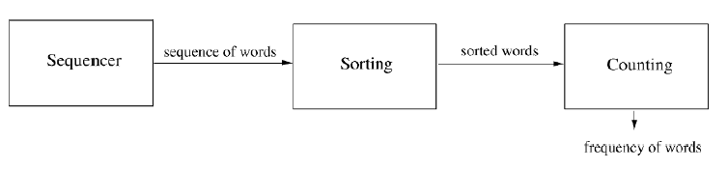
Mô hình Pipe and filter
Pipe-and-Filter
Nhận dữ liệu đầu vào và thông qua bộ lọc và biến đổi thành dữ liệu đầu ra
Dữ liệu biến đổi có thể được gửi từ bộ lọc này sang bộ lóc khác thông qua pipe-connector
Ví dụ hệ thống đếm từ trong 1 tệp

Slide 32
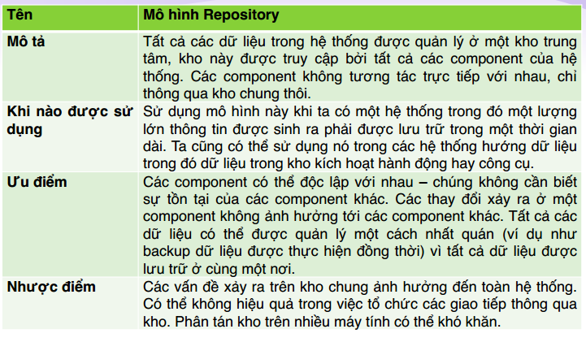
Mô hình Repository

Slide 33
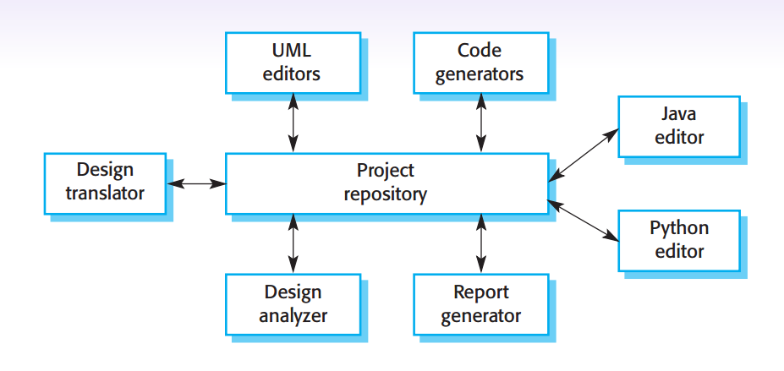
Mô hình Repository
Ví dụ

Slide 34
Tổng kết
Kiến trúc phần mềm là mô tả về cách tổ chức của một hệ thống phần mềm.
Quyết định chọn kiến trúc thiết kế bao gồm các quyết định về loại ứng dụng, việc phân tán của hệ thống, mẫu kiến trúc được sử dụng.
Các kiến trúc có thể được viết thành tài liệu từ một vài góc nhìn chẳng hạn như góc nhìn về mặt khái niệm, góc nhìn về mặt logic, góc nhìn về mặt quy trình, góc nhìn về mặt phát triển.
Các mô hình kiến trúc mẫu là phương tiện đẻ tái sử dụng các kiến thức về kiến trúc hệ thống tổng quát. Chúng mô tả kiến trúc, giải thích khi nào được sử dụng và ưu nhược điểm của nó.

